Slide 1

ПОЧУВСТВУЙ РАЗНИЦУ
Паронимы
в русском языке

Slide 2
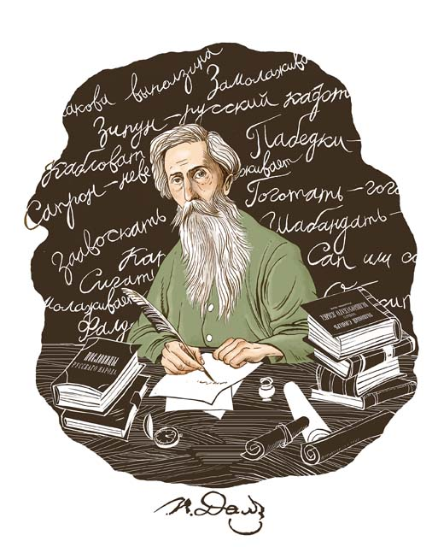
22 ноября – День словаря в России
Дата 22 ноября приурочена ко дню рождения великого русского лексикографа и писателя Владимира Даля, создателя «Толкового словаря живого великорусского языка».
В этот день проходят многочисленные мероприятия (уроки, выставки, презентации ученических проектов, викторины), посвященные вопросам формирования и развития культуры пользования словарями и Владимиру Далю.

Slide 3
Паронимы – это близкие по звучанию и морфемному составу слова, относящиеся обычно к одной части речи, но имеющие, как правило, разные значения.

Slide 4
АДРЕСАНТ и АДРЕСАТ
Адресант
Лицо, посылающее почтовое или телеграфное отправление; отправитель.
Адресат
Лицо, получающее почтовое или телеграфное отправление; получатель.

Slide 5
БАЛОВЕНЬ и БАЛОВНИК
Баловень
Тот, кого балуют - к кому относятся с особой заботой, вниманием, лаской, потворствуя всем желаниям, капризам и прихотям.
О том, кто преуспевает в чём-либо, кому сопутствует удача, успех.
Баловник
Тот, кто балуется; озорник, проказник.

Slide 6
БЕЛУГА и БЕЛУХА
Белуга
Ценная промысловая рыба, самая крупная из семейства осетровых; мясо такой рыбы, употребляемое в пищу.
Белуха
Крупный полярный дельфин, имеющий во взрослом состоянии белую окраску.

Slide 7
ВДОХ и ВЗДОХ
Вдох
Дыхательное движение, обеспечивающее поступление воздуха в лёгкие.
Вздох
Усиленный вдох и выдох (обычно как выражение какого-либо чувства).

Slide 8
ВРЕМЕННОЙ и ВРЕМЕННЫЙ
Временной
Относящийся к времени, определяемый временем.
Временный Непостоянный, длящийся, существующий, действующий в течение некоторого времени.

Slide 9
ДЕЛИКАТЕСНЫЙ и ДЕЛИКАТНЫЙ
Деликатесный
Относящийся к деликатесу - изысканному, тонкому кушанью.
Деликатный
Вежливый, предупредительный, мягкий в обращении; тактичный.
Требующий осторожного, тактичного отношения, щекотливый.

Slide 10
ЕДИНОВРЕМЕННЫЙ и ОДНОВРЕМЕННЫЙ
Единовременный
Происходящий или производимый только один раз, сразу.
Одновременный
Происходящий, совершаемый в одно время с чем-либо.

Slide 11
ЕДИНООБРАЗИЕ и ОДНООБРАЗИЕ
Единообразие
Единство вида, формы; устройство чего-либо по единому образцу.
Однообразие
Отсутствие перемен, новизны в чем-либо.

Slide 12
ИЗОБРЕТАТЕЛЬНЫЙ и ИЗОБРЕТАТЕЛЬСКИЙ
Изобретательный Находчивый, быстрый на выдумку, способный изобретать что-либо новое.
Изобретательский Относящийся к изобретателю, изобретательству.

Slide 13
КАРЬЕРИСТСКИЙ и КАРЬЕРНЫЙ
Карьеристский Свойственный карьеристу – человеку, стремящемуся продвинуться по службе и добиться личного успеха любой ценой.
Карьерный Относящийся к карьере.

Slide 14
МУДРЁНЫЙ и МУДРЫЙ
Мудрёный
Трудный для понимания, выполнения; замысловатый, непонятный, странный.
Мудрый
Обладающий большим умом и знанием жизни.
Основанный на глубоком понимании, знании чего-либо, на опыте.

Slide 15
НЕВЕЖА и НЕВЕЖДА
Невежа
Грубый, невоспитанный человек.
Невежда
Необразованный, несведущий человек; неуч.

Slide 16
ОБЪЁМИСТЫЙ и ОБЪЁМНЫЙ
Объёмистый
Большой по объему, по величине.
Объёмный
Имеющий трёхмерное измерение; связанный с применением трехмерных изображений.

Slide 17
ОПАСЛИВЫЙ и ОПАСНЫЙ
Опасливый
Действующий с опаской, настороженный, недоверчивый.
Опасный
Способный вызвать, причинить какой-нибудь вред, несчастье.

Slide 18
ПАРЛАМЕНТАРИЙ и ПАРЛАМЕНТЁР
Парламентарий
Член парламента – высшего представительного законодательного органа власти.
Парламентёр
Лицо, уполномоченное одной из воюющих сторон вступать в переговоры с неприятелем.

Slide 19
РАСКИДИСТЫЙ и РАСКИДНОЙ
Раскидистый
Широко разветвляющийся, расходящийся в стороны.
Раскидной
Такой, который можно раскинуть, раскрыть, расставить.

Slide 20
СКРЫТНЫЙ и СКРЫТЫЙ
Скрытный
Скрывающий свои мысли, чувства, намерения; избегающий откровенности.
Скрытый
Не обнаруживаемый явно, скрываемый, тайный.
Присущий кому-либо или чему-либо, но внешне незаметный или еще не проявившийся.

Slide 21
СОСЕДНИЙ и СОСЕДСКИЙ
Соседний
Расположенный вблизи, рядом с кем-либо или чем-либо.
Соседский
Относящийся к соседу, соседям; принадлежащий им.

Slide 22
ТЕХНИЧЕСКИЙ и ТЕХНИЧНЫЙ
Технический
Относящийся к технике, связанный с ней, с научной разработкой её.
Используемый в промышленности.
Относящийся к обслуживанию техники какого-либо производства.
Действующий только по указанию руководителя, не ответственный.
Техничный
Обладающий мастерством, высокой техникой; исполненный с большим искусством, умением (в спорте, искусстве).

Slide 23
ЦЕЛЫЙ и ЦЕЛЬНЫЙ
Целый
Весь без изъятия, полный.
Значительный, большой.
Невредимый, без изъяна, ущерба.
Цельный
Из одного вещества, из одного куска, монолитный.
Не разбавленный (напр., молоко).
Обладающий внутренним единством.

Slide 24
ШТАТНЫЙ и ШТАТСКИЙ
Штатный
Находящийся в штате, полагающийся по штату.
Штатский
Не военный.
Синоним: гражданский.

Slide 25

Читайте словари!
Красных, В.И. Толковый словарь паронимов русского языка : 1100 паронимических рядов, более 2600 паронимов / В.И. Красных. – Москва : Астрель : АСТ, 2007. - 589 с.

